Slide 1
Audit Carrefour Express
Magasin : Silver Mall
18/06/2019
M Souheil DRAOUI

Slide 2
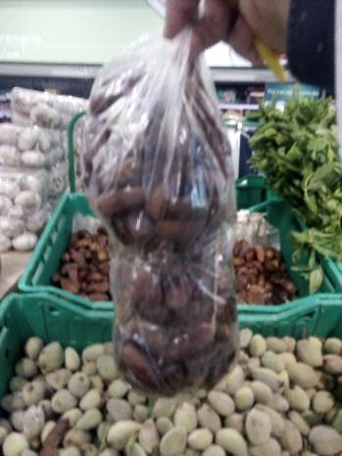
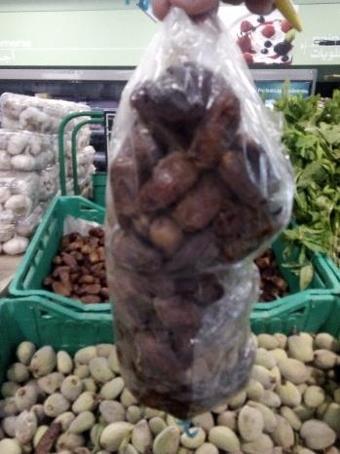
FLEG: Les dattes préemballés étaient dépourvues d'étiquetage.

Slide 3
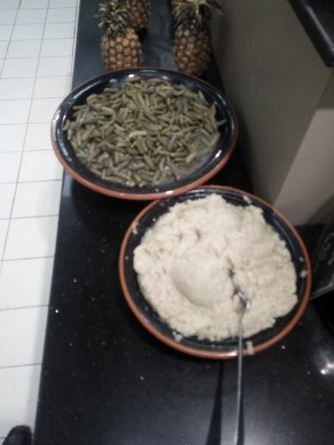
Olives et épices: La pâte d'ail exposée dans le ravier n'était pas protégée. Absence de louche pour le ravier de cornichons.

Slide 4
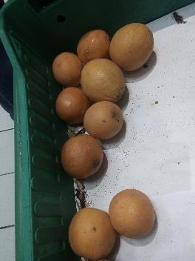
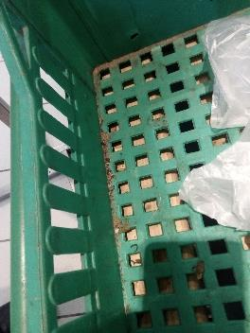
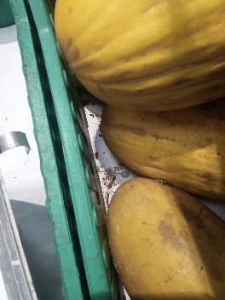
FLEG: Certaines caisses exposées n'étaient pas propres.

Slide 5
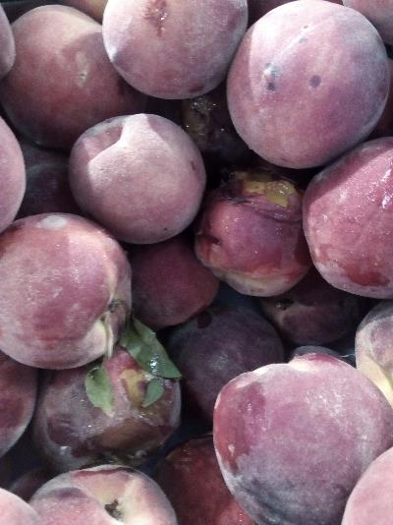
FLEG: La fraicheur des pèches n'était pas satisfaisante.

Slide 6
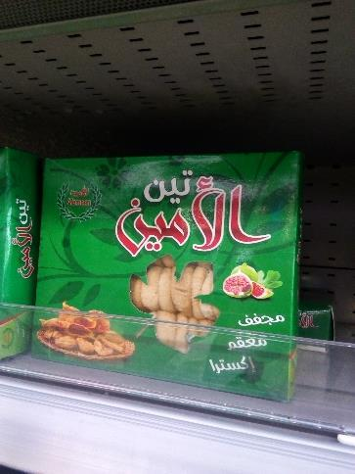
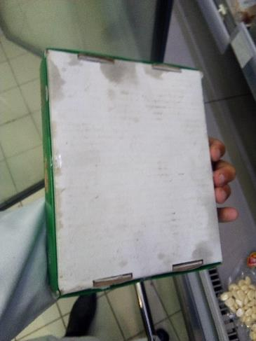
FLEG: Les paquets de figues séchées étaient dépourvus d’étiquetage fournisseur.

Slide 7
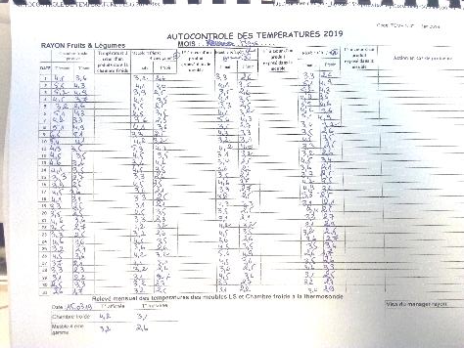
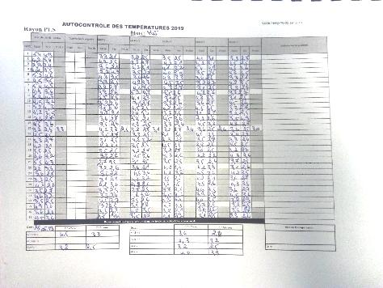
Le suivi et l’enregistrement des températures à cœur de la chaine du froid n’étaient pas réalisés pour le rayon FLEG et PLS.

Slide 8
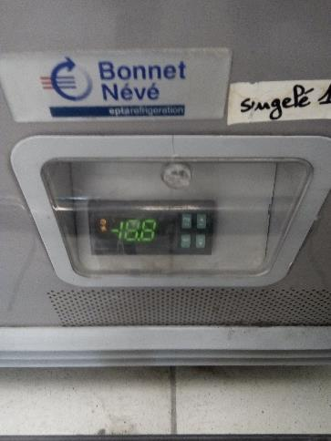
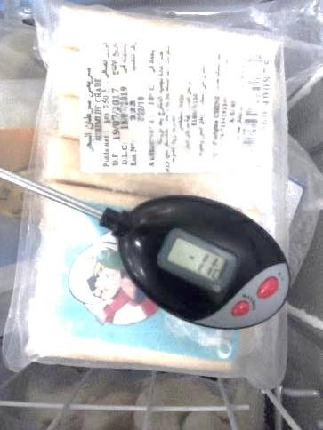
PLS: Meuble surgelés: T affichée: -18,8°C et T mesurée: -1,1°C

Slide 9
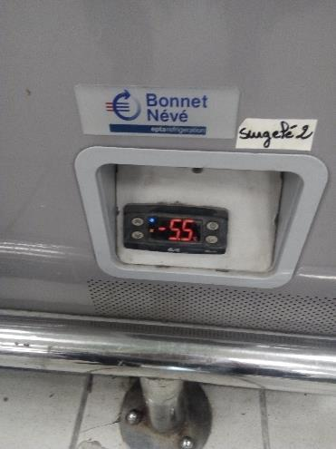
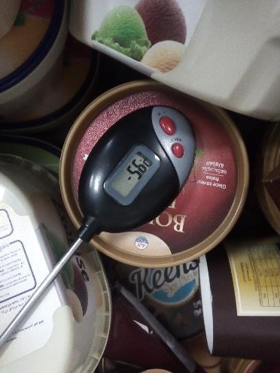
PLS: Meuble glaces: T affichée: -5,5°C et T mesurée: -5,6°C.

Slide 10
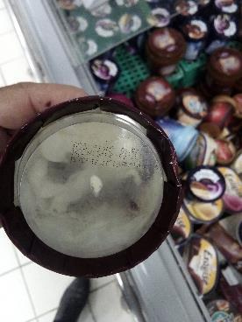
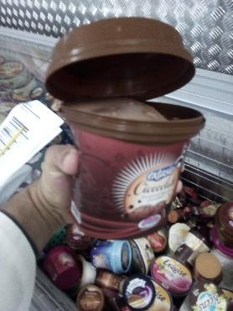
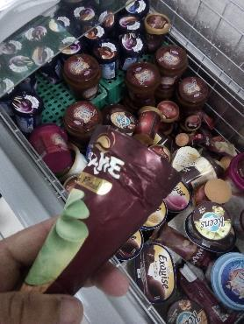
PLS: Tous les produits ont subit une décongélation.

Slide 11
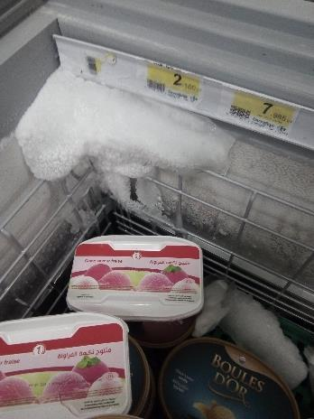
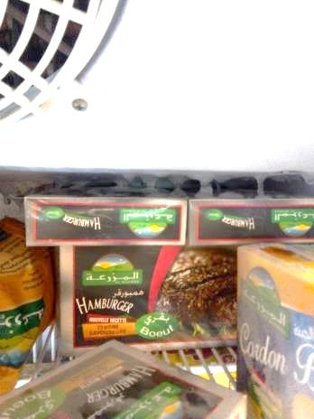
PLS: Présence de givre dans les congélateurs horizontaux des glaces et des produits surgelés.

Slide 12
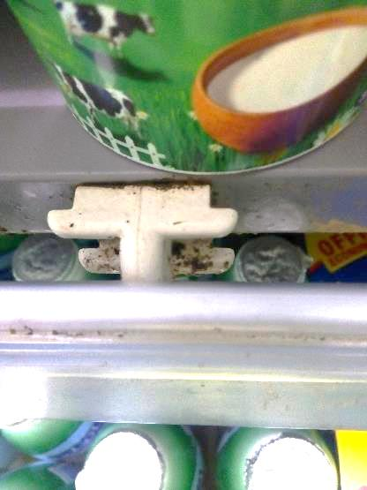
PLS: Présence de piqures de moisissure sur les fixateurs de prix des meubles des yaourts.

Slide 13
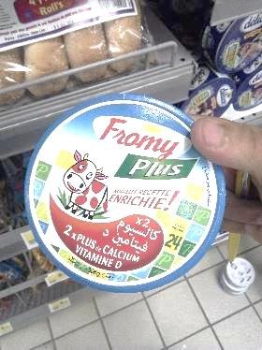
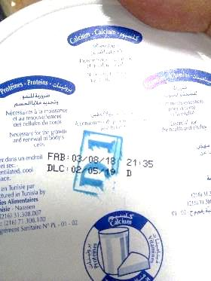
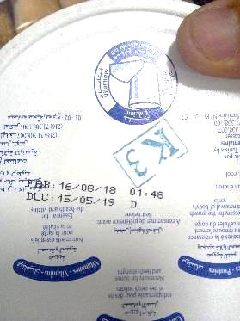
PLS: Présence de 5 pots de fromage triangle "Fromy 24 portions" dont la DLC était dépassée depuis le 02/05/19 et le 15/05/19.

Slide 14
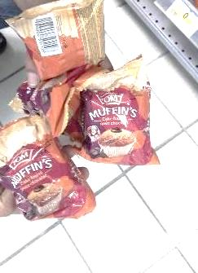
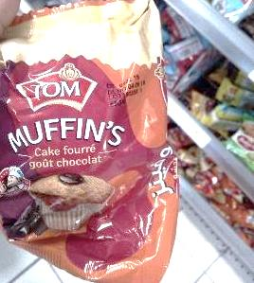
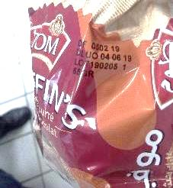
PLS: Présence de 5 cake "TOM MUFFIN'S" Dont la DLC était dépassée depuis le 04/06/19.

Slide 15
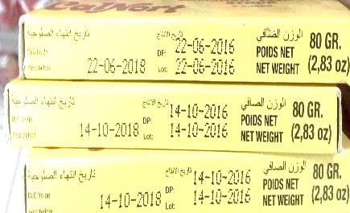
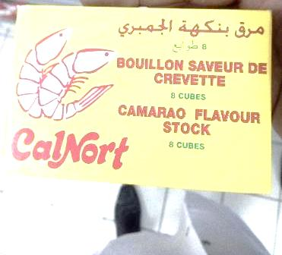
PGC: Présence de 3 paquets du produit "Cal Nort" bouillon saveur crevette dont la DLC était dépassée depuis le 22/06/2018 et le 14/10/2018.

Slide 16
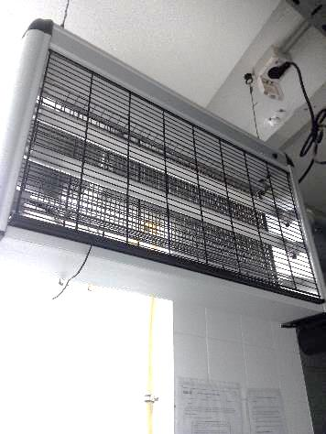
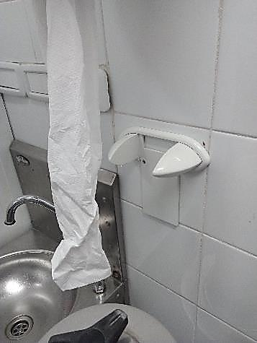
Boulangerie: Distributeur savon démonté au niveau du laboratoire boul/pât.
Le DEIV installé dans le laboratoire boulangerie n'était pas fonctionnel le jour de l'audit.

Slide 17
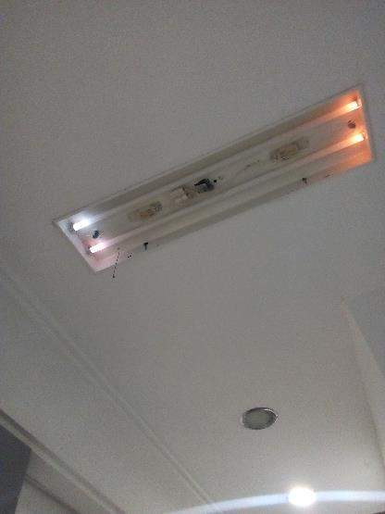
Réception: lampes non protégées

Slide 18
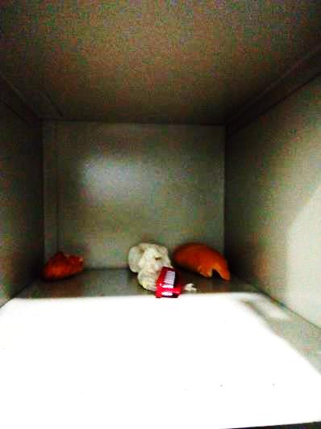
Vestiaires: Présence de la nourriture dans les casiers des hommes.

Slide 19
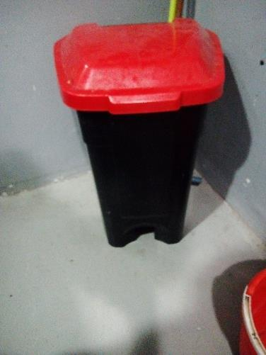
La pédale de la poubelle de la salle de pause était rompue.

